Slide 1
РО 1.4. Основные сервисы Linux для предприятия
Лекция 6. LDAP-каталог для предприятия

Slide 2
Цель лекции
Понять, зачем предприятию нужна централизованная служба каталогов
Объяснять LDAP-модель через DIT, DN, RDN, DC, OU, CN, UID, objectClass и атрибуты
Различать поиск записи, bind-аутентификацию и авторизацию пользователя
Читать базовые LDIF-записи пользователей и групп
Определять роль OpenLDAP, SSSD, NSS и PAM в Linux-инфраструктуре

Slide 3
Учебные вопросы
1. Проблема управления учетными записями на предприятии
2. Что такое LDAP? Базовые понятия и отличие от СУБД
3. Информационная модель LDAP: дерево каталога DIT
4. Процесс аутентификации в LDAP: LDAP Bind
5. Архитектура и установка OpenLDAP в Linux
6. Формат LDIF и управление данными
7. Интеграция Linux-клиентов с LDAP-каталогом
8. Диагностика, аудит и типовые ошибки

Slide 4
Учебный сценарий лекции
В организации используется учебный домен company.test и LDAP-база dc=company,dc=test
Сервер ldap01.company.test имеет адрес 192.168.10.60 и обслуживает каталог OpenLDAP
Клиент client01.company.test должен находить пользователей LDAP и выполнять вход через SSSD
В каталоге будут OU users и groups, пользователь uid=i.ivanov и группа cn=admins

Slide 5
1. Проблема управления учетными записями на предприятии
На одном Linux-сервере пользователей можно хранить локально в /etc/passwd и /etc/shadow
В сети из 100+ серверов ручное создание одинаковых учетных записей приводит к ошибкам и расхождениям
Увольнение сотрудника становится опасной процедурой, если его учетная запись остается на части серверов
Администратору нужен единый источник данных о пользователях, группах и служебных учетных записях

Slide 6
Локальная база пользователей и ее ограничения
/etc/passwd хранит основные сведения о локальных пользователях: логин, UID, GID, home и shell
/etc/shadow хранит хэши паролей локальных пользователей и параметры их срока действия
Эти файлы относятся к конкретному серверу и не синхронизируются автоматически с другими узлами
Копирование локальных файлов между серверами опасно: можно повредить UID, пароли и системные учетные записи

Slide 7
Служба каталогов и единый источник правды
Directory Service, служба каталогов, хранит структурированные записи об объектах инфраструктуры
Single Source of Truth, единый источник правды, означает, что учетные данные редактируются в одном месте
Authentication, аутентификация, проверяет личность пользователя по паролю, ключу или другому фактору
Authorization, авторизация, определяет, какие действия разрешены уже проверенному пользователю

Slide 8
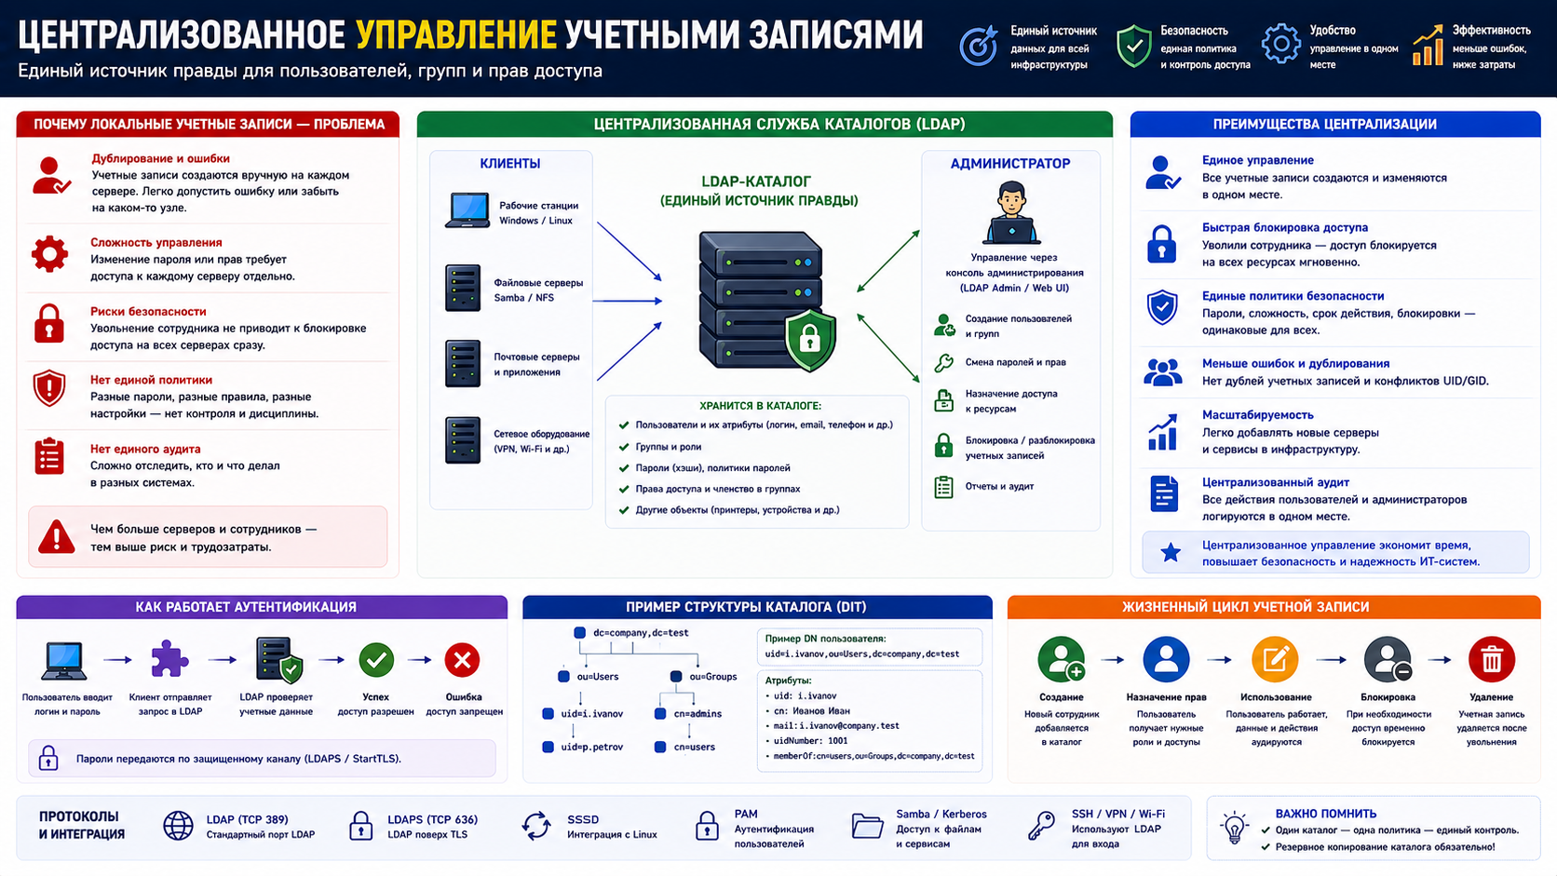
Схема: централизованное управление учетными записями

Slide 9
2. Что такое LDAP? Базовые понятия и отличие от СУБД
LDAP (Lightweight Directory Access Protocol) — облегченный протокол доступа к службам каталогов
LDAP описывает операции поиска, чтения, добавления, изменения и удаления записей в каталоге
LDAP-каталог обычно оптимизирован под частое чтение и сравнительно редкое изменение записей
Для учетных записей это удобно: службы чаще проверяют пользователей, чем массово изменяют структуру каталога

Slide 10
Почему LDAP не заменяют обычной СУБД
СУБД, система управления базами данных, например PostgreSQL или MySQL, хорошо подходит для сложных таблиц и транзакций
LDAP лучше подходит для иерархического справочника: пользователи, группы, подразделения и атрибуты
В LDAP запись имеет набор атрибутов, а не строку в связанной таблице с множеством JOIN-запросов
Каталог проектируют так, чтобы клиент быстро находил запись по DN, логину, группе или другому атрибуту

Slide 11
Порты и операции LDAP
Обычный LDAP использует TCP-порт 389; TCP обеспечивает надежную доставку запросов и ответов
LDAPS (LDAP over TLS) — LDAP поверх TLS-шифрования, обычно использует TCP-порт 636
Search ищет записи по базе и фильтру, например пользователя с uid=i.ivanov
Bind подключает клиента к каталогу от имени конкретной записи и проверяет учетные данные
Add, Modify и Delete изменяют данные каталога и требуют прав администратора или делегированных прав

Slide 12
3. Информационная модель LDAP: дерево каталога DIT
DIT (Directory Information Tree) — дерево информации каталога LDAP
DIT строится иерархически: сверху находится база каталога, ниже контейнеры и конкретные записи
Для учебной организации база каталога соответствует домену company.test: dc=company,dc=test
Иерархия помогает ограничивать поиск нужной веткой и логически разделять пользователей, группы и службы

Slide 13
DC, OU, CN и UID в дереве LDAP
DC (Domain Component) — компонент доменного имени: company.test записывается как dc=company,dc=test
OU (Organizational Unit) — организационная единица или контейнер, например ou=users и ou=groups
CN (Common Name) — общее имя объекта, часто применяется для групп, ролей и административных записей
UID (User ID) — идентификатор пользователя, который обычно соответствует логину Linux-пользователя

Slide 14
DN и RDN
DN (Distinguished Name) — уникальный полный путь к объекту в LDAP-дереве
RDN (Relative Distinguished Name) — относительное имя объекта на текущем уровне дерева
В DN uid=i.ivanov,ou=users,dc=company,dc=test часть uid=i.ivanov является RDN пользователя
Полный DN похож на абсолютный путь к файлу: он показывает не только имя, но и место объекта

Slide 15
Как читать DN пользователя
uid=i.ivanov указывает конкретную запись пользователя
ou=users показывает, что пользователь расположен в контейнере пользователей
dc=company,dc=test показывает базу каталога, связанную с доменом company.test
Если в команде ошибиться хотя бы в одной части DN, LDAP может вернуть No such object

Slide 16
Схемы данных, objectClass и атрибуты
Schema, схема данных, описывает допустимые классы объектов и атрибуты LDAP-записей
ObjectClass, класс объекта, определяет, какие атрибуты запись должна или может содержать
Attribute, атрибут, хранит конкретное свойство записи: uid, cn, sn, mail, uidNumber или loginShell
Одна запись может иметь несколько objectClass, если ей нужны разные наборы атрибутов

Slide 17
ObjectClass для пользователя Linux
inetOrgPerson описывает человека и добавляет атрибуты cn, sn, givenName и mail
posixAccount делает запись пригодной для Linux-входа через UID, GID, homeDirectory и loginShell
shadowAccount добавляет атрибуты, связанные со сроком действия пароля и учетной записи
Без posixAccount Linux-клиент может найти человека в каталоге, но не сможет использовать его как системного пользователя

Slide 18
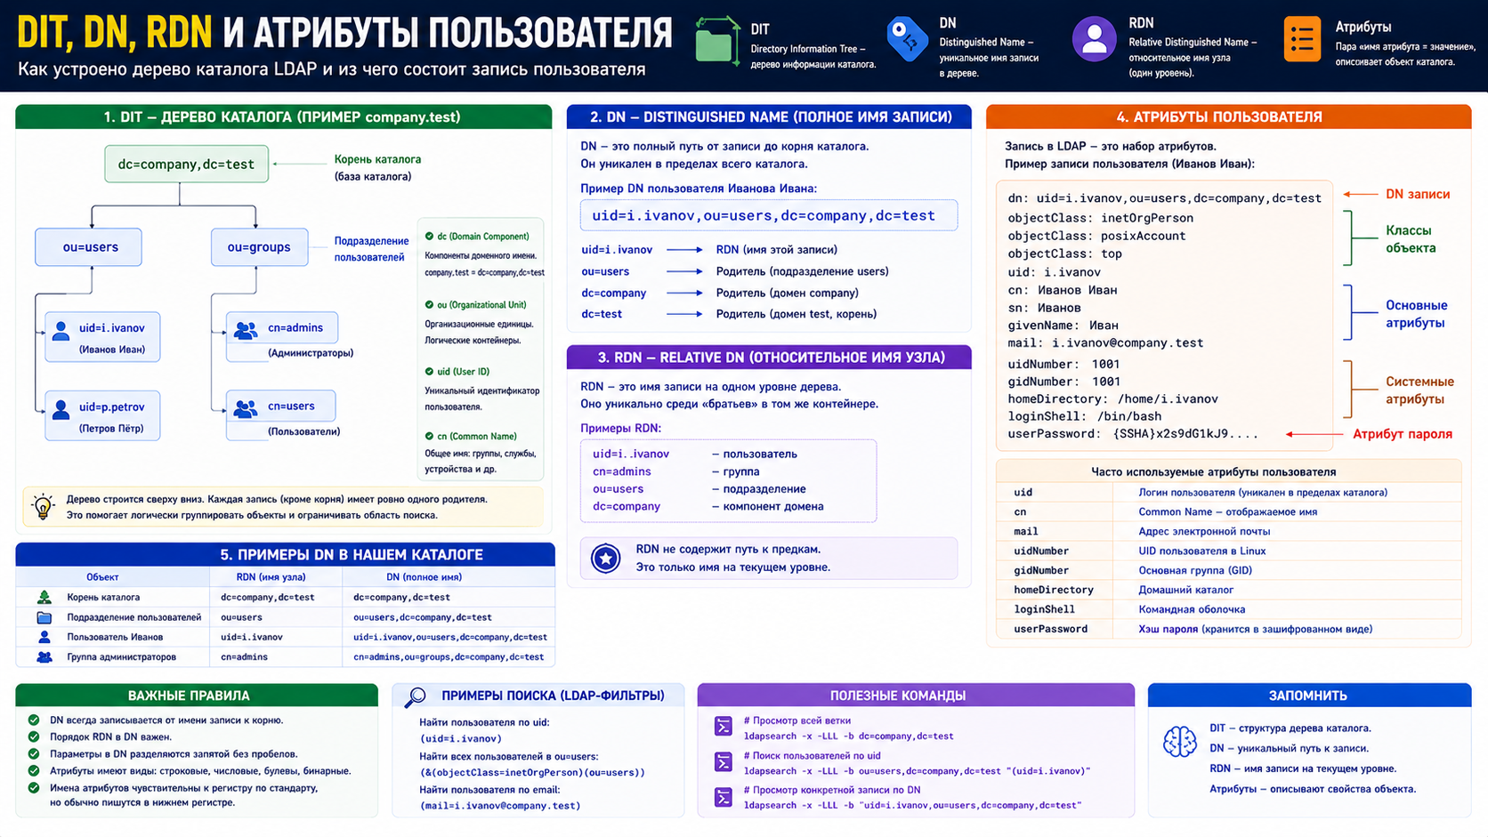
Схема: DIT, DN, RDN и атрибуты пользователя

Slide 19
4. Процесс аутентификации в LDAP: LDAP Bind
LDAP Bind — операция подключения к каталогу от имени конкретной записи
Bind нужен, чтобы сервер понял, кто обращается к каталогу и какие права у этого клиента
Для проверки пароля пользователь или приложение выполняет bind с DN и паролем
Успешный bind подтверждает учетные данные, но не решает автоматически вопрос прав доступа к файлам или сервисам

Slide 20
Виды bind-аутентификации
Anonymous Bind — анонимное подключение без имени и пароля; в рабочих системах его часто ограничивают
Simple Bind — проверка по DN и паролю, безопасная только при использовании TLS-шифрования
SASL (Simple Authentication and Security Layer) — слой механизмов аутентификации, например через Kerberos
Kerberos — протокол сетевой аутентификации по билетам; его подробная настройка выходит за рамки этой лекции

Slide 21
Сценарий двойного запроса Search + Bind
Пользователь обычно вводит короткий логин i.ivanov, а LDAP bind требует полный DN
Приложение сначала выполняет Search и ищет запись с фильтром (uid=i.ivanov)
После нахождения DN приложение выполняет Bind от имени uid=i.ivanov,ou=users,dc=company,dc=test
Если пароль верен, приложение считает пользователя аутентифицированным и переходит к проверке прав

Slide 22
Проверка bind через ldapwhoami
ldapwhoami показывает, кем LDAP-сервер считает подключившегося клиента
Пример: ldapwhoami -x -H ldap://127.0.0.1 -D uid=i.ivanov,ou=users,dc=company,dc=test -W
Параметр -D задает DN пользователя, а -W запрашивает пароль интерактивно
Успешный результат выглядит как dn:uid=i.ivanov,ou=users,dc=company,dc=test
Ошибка Invalid credentials (49) обычно означает неверный DN или пароль

Slide 23
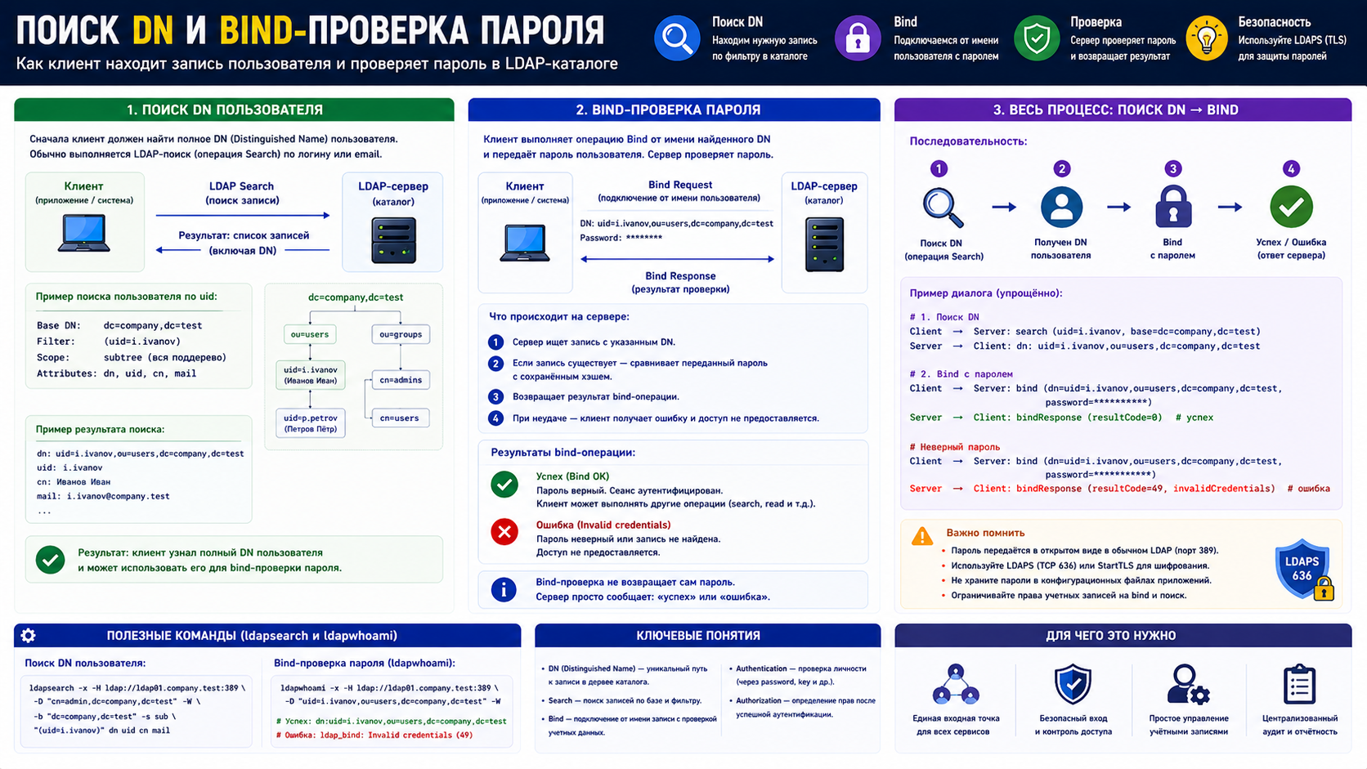
Схема: поиск DN и bind-проверка пароля

Slide 24
5. Архитектура и установка OpenLDAP в Linux
OpenLDAP — открытая реализация LDAP-сервера и набора клиентских утилит
slapd (Standalone LDAP Daemon) — серверный демон OpenLDAP, который обслуживает LDAP-запросы
В учебном стенде slapd работает на сервере ldap01.company.test
Клиенты обращаются к серверу по адресу ldap://192.168.10.60 или имени ldap01.company.test

Slide 25
Установка OpenLDAP и утилит
sudo apt update обновляет локальный список пакетов перед установкой
sudo apt install slapd ldap-utils -y устанавливает сервер OpenLDAP и консольные LDAP-утилиты
ldap-utils добавляет ldapsearch, ldapadd, ldapmodify, ldapdelete и ldapwhoami
После установки нужно проверить службу и выполнить первичную настройку базы каталога

Slide 26
RTC и cn=config
RTC (Real Time Configuration) — современная модель настройки OpenLDAP через дерево cn=config
cn=config хранит конфигурацию как LDAP-записи, а не как один старый плоский файл slapd.conf
Изменения в cn=config можно применять через LDAP-операции без полного перезапуска службы
Для начинающего администратора важно понимать: данные каталога и конфигурация slapd являются разными деревьями

Slide 27
Проверка службы slapd
systemctl status slapd показывает, запущена ли служба OpenLDAP
sudo ss -tulpen | grep ':389' проверяет, слушает ли сервер TCP-порт 389
journalctl -u slapd -n 50 --no-pager показывает последние сообщения службы
Если slapd не слушает порт 389, клиентские LDAP-запросы не смогут получить ответ

Slide 28
6. Формат LDIF и управление данными
LDIF (LDAP Data Interchange Format) — текстовый формат импорта, экспорта и изменения LDAP-записей
LDIF-файл описывает DN записи, классы objectClass и набор атрибутов
Пустая строка отделяет одну запись от другой
LDIF удобно хранить в репозитории учебного стенда и повторно применять на сервере

Slide 29
Фрагмент LDIF пользователя
dn: uid=i.ivanov,ou=users,dc=company,dc=test задает полный путь к пользователю
objectClass: inetOrgPerson добавляет атрибуты человека: cn, sn, givenName и mail
objectClass: posixAccount добавляет Linux-атрибуты uidNumber, gidNumber, homeDirectory и loginShell
userPassword: {SSHA}... хранит хэш пароля, а не открытый текст пароля

Slide 30
Пароль пользователя и slappasswd
slappasswd создает хэш пароля, который можно вставить в атрибут userPassword
Пример: slappasswd запускает интерактивный ввод пароля и возвращает строку вида {SSHA}...
SSHA (Salted SHA) — хэш с солью, который не хранит исходный пароль в открытом виде
В учебных LDIF-файлах вместо реального хэша можно временно писать {SSHA}PASTE_HASH_HERE

Slide 31
Добавление и изменение записей
ldapadd добавляет новые записи из LDIF-файла в каталог
Пример: ldapadd -x -D cn=admin,dc=company,dc=test -W -f users.ldif
ldapmodify изменяет существующие записи через LDIF с операциями add, replace или delete
Пример: ldapmodify -x -D cn=admin,dc=company,dc=test -W -f change-mail.ldif
Если запись уже существует, ldapadd вернет ошибку Already exists

Slide 32
Поиск данных через ldapsearch
ldapsearch извлекает записи из каталога и помогает проверить, видит ли сервер нужные данные
Пример: ldapsearch -x -LLL -b dc=company,dc=test '(uid=i.ivanov)' dn cn mail
Параметр -b задает base DN, фильтр (uid=i.ivanov) ограничивает результат одной учетной записью
Атрибуты dn cn mail в конце команды уменьшают вывод и оставляют только нужные поля
Если вывод пустой, сначала проверяют base DN, фильтр и наличие записи

Slide 33
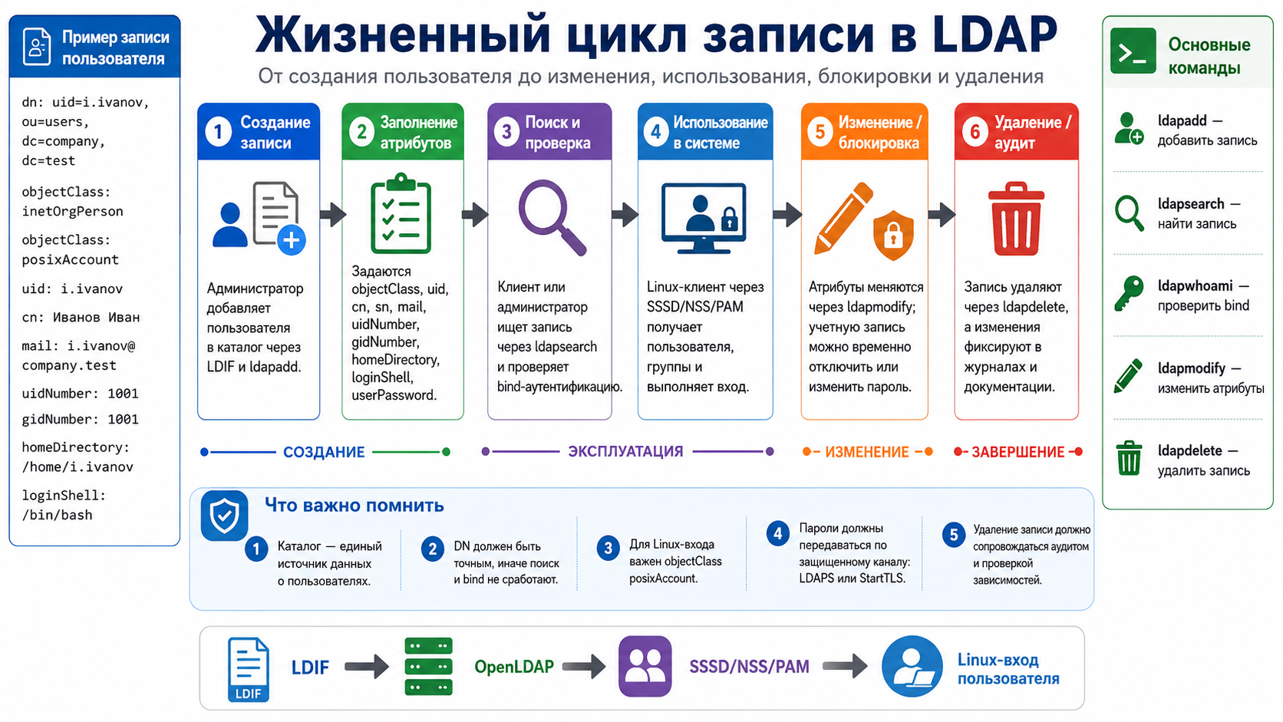
Схема: жизненный цикл записи в LDAP

Slide 34
7. Интеграция Linux-клиентов с LDAP-каталогом
Linux-клиент должен не только проверить пароль, но и понять, кто такой пользователь для системы
Для входа нужны UID, GID, домашний каталог, shell и группы пользователя
LDAP хранит эти данные, а Linux должен научиться получать их из каталога
Современный стек интеграции обычно строится на SSSD, NSS и PAM

Slide 35
NSS: где Linux ищет пользователей
NSS (Name Service Switch) — механизм выбора источников системной информации в Linux
/etc/nsswitch.conf определяет, где искать passwd, group, hosts и другие базы
Для LDAP-входа строка passwd может использовать источники files и sss
Источник files означает локальные файлы, а sss означает обращение к SSSD

Slide 36
PAM: как Linux проверяет пароль
PAM (Pluggable Authentication Modules) — модульная система аутентификации Linux
PAM подключается к login, sshd, sudo и другим программам входа
Через PAM система проверяет пароль, применяет ограничения и открывает пользовательскую сессию
При интеграции с LDAP PAM обычно обращается не напрямую к LDAP, а к SSSD

Slide 37
SSSD как посредник между Linux и LDAP
SSSD (System Security Services Daemon) — служба, которая подключает Linux-клиента к внешним каталогам
SSSD общается с LDAP, кэширует пользователей и группы, а также передает данные NSS и PAM
Кэш SSSD помогает входить пользователю, если каталог временно недоступен и политика это разрешает
/etc/sssd/sssd.conf хранит адрес LDAP-сервера, search base и параметры безопасности клиента

Slide 38
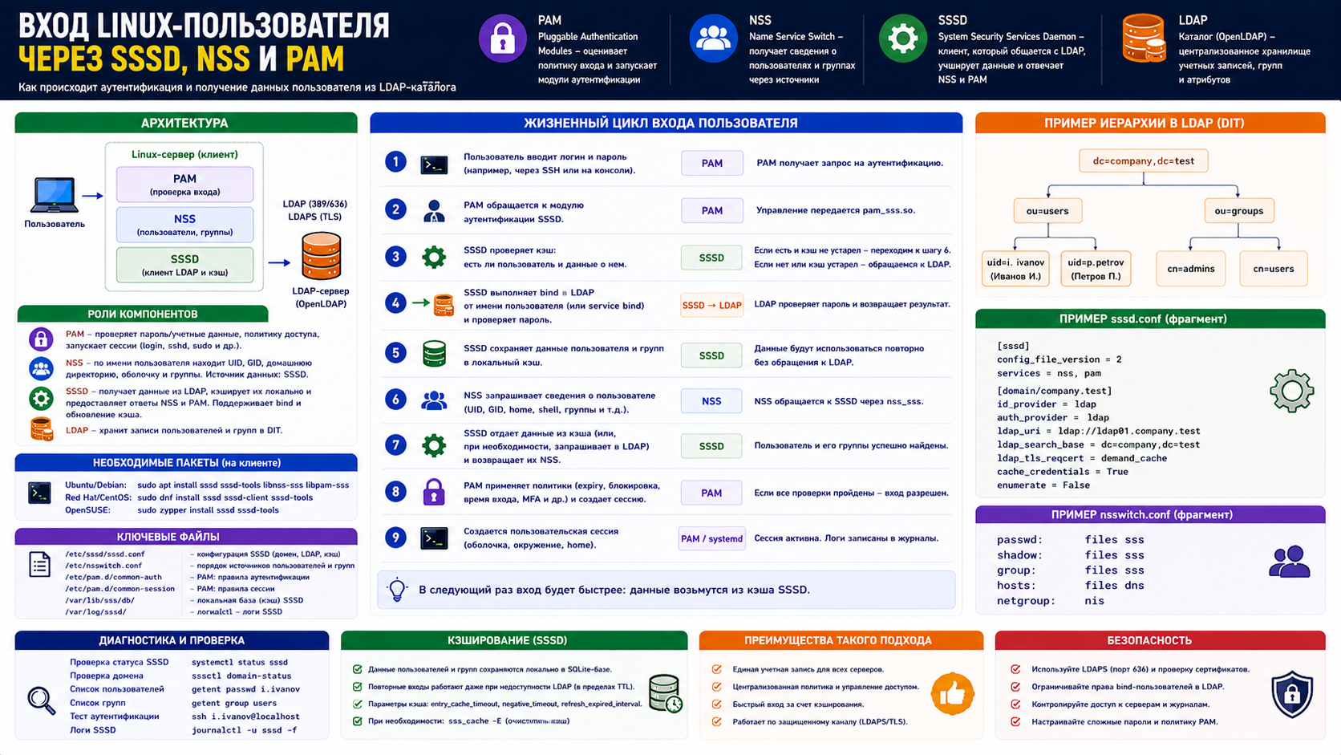
Схема: вход Linux-пользователя через SSSD, NSS и PAM

Slide 39
8. Диагностика, аудит и типовые ошибки
Диагностика LDAP начинается с разделения проблем сервера, сети, поиска записи и проверки пароля
slapcat выводит содержимое базы OpenLDAP напрямую на сервере и помогает проверить, есть ли запись в базе
Пример: slapcat | grep 'uid: i.ivanov' быстро показывает, присутствует ли пользователь в дампе базы
ldapsearch проверяет запрос так, как его видит LDAP-клиент через сетевой интерфейс службы

Slide 40
Типовые ошибки LDAP
Invalid credentials (49) обычно означает неверный пароль или неверный Bind DN
No such object чаще всего связан с неправильным base DN или отсутствующей OU
Size limit exceeded означает, что запрос вернул больше записей, чем разрешает лимит сервера
Конфликт UID/GID приводит к неправильным владельцам файлов или проблемам доступа на Linux-клиенте
Ошибки LDAPS часто связаны с тем, что клиент не доверяет корневому CA сервера

Slide 41
Итоги лекции
LDAP-каталог централизует учетные записи, группы и атрибуты пользователей предприятия
DIT, DN и RDN позволяют однозначно расположить запись внутри дерева каталога
ObjectClass и атрибуты определяют, какие данные может хранить пользователь или группа
Bind проверяет учетные данные, а Search помогает найти DN и нужные атрибуты
Интеграция Linux-клиентов с LDAP строится через SSSD, NSS и PAM

Slide 42
Контрольные вопросы
Почему локальные учетные записи плохо подходят для сети из большого числа серверов?
Чем служба каталогов LDAP отличается от реляционной СУБД?
Расшифруйте DN, RDN, OU, CN, DC и приведите пример DN пользователя
Зачем пользователю Linux в LDAP нужен objectClass posixAccount?
Как работает сценарий Search + Bind при входе пользователя?
Для чего используется LDIF и какие команды применяют LDIF-файлы?
Какую роль выполняют SSSD, NSS и PAM на Linux-клиенте?
Что проверить при ошибке Invalid credentials (49)?

